Slide 1
프로젝트 착수전 보고서
팀원 : 김용석, 최형기, 손명준, 우병길, 홍석현

Slide 2

목차
개요
프로젝트 구성

Slide 3
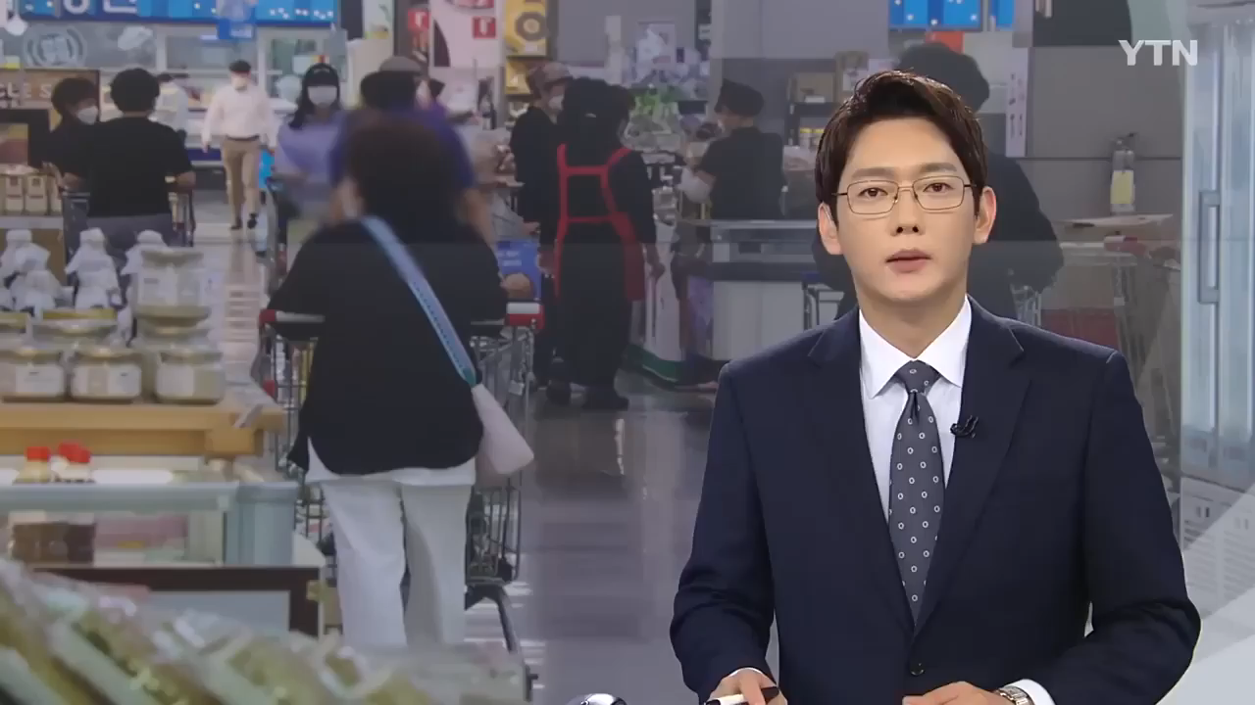
01
팀 구성
구성도
사용기술
수행절차
주제 선정
배경

Slide 4




01
에그플레이션
팀 구성
구성도
사용기술
수행절차
주제 선정
배경
코로나 사태, 우크라이나 전쟁 및 이상 기후로 에그플레이션(농업과 인플레이션의 합성어)에 관한 관심 증가
네이버 뉴스 API 활용 결과, 2021년부터 ‘에그플레이션‘에 관한 기사량의 급격한 증가 확인
밥상물가 잡힐까… 수입 소고기 등 관세 0%
2021 ~ 2022년
최근 2년간 관심도의 급격한 상승
202년 94건, 2022년 80건
자장면, 치킨마저… 치솟는 물가에 외식도 두렵다
농식품 소비, 지난 10년간 어떻게 변화했나
년도 | 2015년 | 2016년 | 2017년 | 2018년 | 2019년 | 2020년 | 2021년 | 2022년
건수 | 1건 | 4건 | 7건 | 3건 | 1건 | 4건 | 94건 | 80건
급등한 밥상물가 낮추기

Slide 5
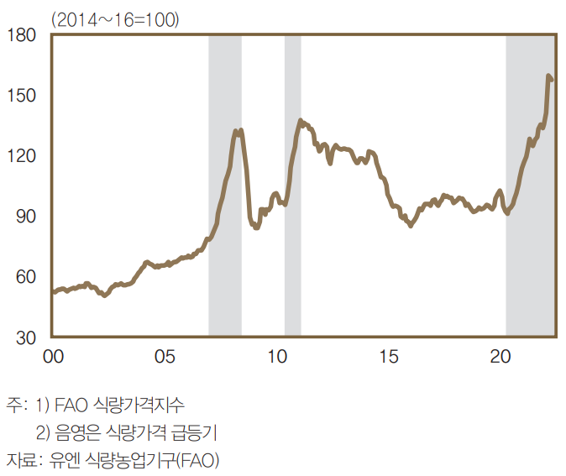
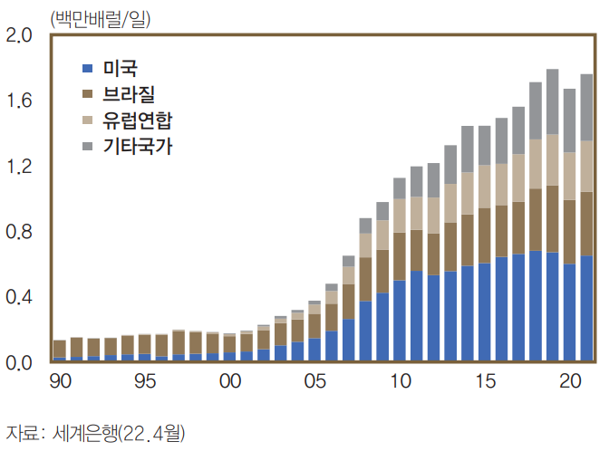
01
에그플레이션
팀 구성
구성도
사용기술
수행절차
주제 선정
배경
한국은행에 따르면, 국제 식량 가격은 이상 기후에 따른 연료의 전환 및 구조적 요인으로 상당기간 높은 수준을 유지할 것으로 예측
국제 식량 가격의 상승은 국내 식료품과 외식 물가에 상방압력으로 작용할 것으로 예측
<국제식량 가격>
<세계 바이오 생산량>
출처 : 한국은행 (2022)
출처 : 한국은행 (2022)

Slide 6
01
소비자 물가 지수 상승
팀 구성
구성도
사용기술
수행절차
주제 선정
배경
소비자 물가지수는 전월대비 0.6%, 전년 동월대비 6.0% 상승
생활 물가지수는 전월대비 0.8%, 전년 동월대비 7.4% 상승
신선 식품지수는 전년 동월대비 5.4% 상승
< 주요부문 소비자물가지수 전년동월비 >
단위 : (%)
 | 21.6월 | 7월 | 8월 | 9월 | 10월 | 11월 | 12월 | 22.1월 | 2월 | 3월 | 4월 | 5월 | 6월
총 지 수 | 2.3 | 2.6 | 2.6 | 2.4 | 3.2 | 3.8 | 3.7 | 3.6 | 3.7 | 4.1 | 4.8 | 5.4 | 6.0
농산물및석유류제외지수 | 1.5 | 1.8 | 1.9 | 2.0 | 2.8 | 2.4 | 2.7 | 3.0 | 3.2 | 3.3 | 3.6 | 4.1 | 4.4
식료품및에너지제외지수 | 1.1 | 1.3 | 1.3 | 1.4 | 2.3 | 1.9 | 2.2 | 2.6 | 2.9 | 2.9 | 3.1 | 3.4 | 3.9
생활물가지수 | 3.0 | 3.5 | 3.3 | 3.1 | 4.6 | 5.2 | 4.6 | 4.1 | 5.0 | 5.0 | 5.7 | 6.7 | 7.4
신선식품지수 | 8.0 | 4.6 | -0.9 | -4.6 | -7.8 | 5.6 | 6.7 | 6.0 | -2.2 | -2.2 | 1.0 | 2.5 | 5.4
출처 : 통계청 (2022)

Slide 7
01
소비자 물가 지수 상승
팀 구성
구성도
사용기술
수행절차
주제 선정
배경
< 소비자물가지수 주요 등락률 추이 >
단위 : (%)
 |  | 연도별 동향(전년비) |  |  | 최근 월별 동향(전년동월비)
 |  | 2019 | 2020 | 2021 | ‘22.3월 | 4월 | 5월 | 6월
소비자물가지수 |  | 0.4 | 0.5 | 2.5 | 4.1 | 4.8 | 5.4 | 6.0
농산물 및 석유류 제외지수 |  | 0.9 | 0.7 | 1.8 | 3.3 | 3.6 | 4.1 | 4.4
식료품 및 에너지 제외지수 |  | 0.7 | 0.4 | 1.4 | 2.9 | 3.1 | 3.4 | 3.9
생활물가지수 |  | 0.2 | 0.4 | 3.2 | 5.0 | 5.7 | 6.7 | 7.4
신선식품지수 |  | -5.1 | 9.0 | 6.2 | -2.2 | 1.0 | 2.5 | 5.4
품목성질별 | 농축수산물 | -1.7 | 6.7 | 8.7 | 0.4 | 1.9 | 4.2 | 4.8
 | 공업제품 | -0.2 | -0.2 | 2.3 | 6.9 | 7.8 | 8.3 | 9.3
 | 전기 · 가스 · 수도 | 1.5 | -1.4 | -2.1 | 2.9 | 6.8 | 9.6 | 9.6
 | 서 비 스 | 0.9 | 0.3 | 2.0 | 3.1 | 3.2 | 3.5 | 3.9
출처 : 통계청 (2022)

Slide 8
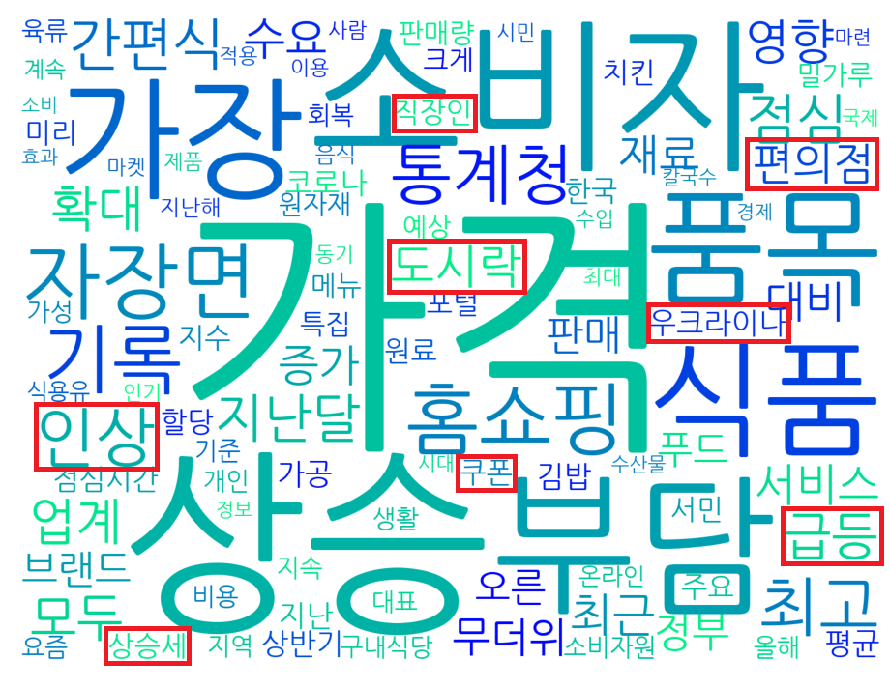
01
외식 부담 증가
팀 구성
구성도
사용기술
수행절차
주제 선정
배경
소비자 외식 지수는 2020년을 100으로 기준으로, 매년 꾸준히 상승, 2020년 대비 2022년 4월 10.67% 상승
2022년 7월 10일 ‘외식 물가‘ 키워드로 800개의 네이버 뉴스 검색 및 워드 클라우드 작업 진행 결과, '가격, 상승, 부담, 오른, 증가' 등과 같은 부정적인 키워드 발견
<외식 물가지수>
<외식 물가 연관 단어>
(2020년 = 100 기준)
2020년 대비 10.67% 상승
2018년
2019년
2020년
2021년
2022년 6월
출처 : 통계청 소비자 물가지수 (2022)
출처 : 네이버 뉴스 (2022)

Slide 9


01
식자재 가격 상승
팀 구성
구성도
사용기술
수행절차
주제 선정
배경
가뭄에 농산물값 오른다…배추·당근·양배추 '폭등'
본격 장마·잦은 비에 '배추·무 등 채소류' 가격 오른다
[데일리한국 김보라 기자] 올해 봄철 가뭄과 재배면적 감소 등의 영향으로 농산물 가격이 크게 오른 가운데 이달 배추 가격이 작년의 2배 수준이 될 것이라는 전망이 나왔다. 2일 한국농촌경제연구원(KREI) 농업관측센터의 '농업관측 엽근채소 7월호' 보고서에 따르면 이달 배추 도매가격은 10㎏ 기준 1만500원을 기록할 것으로 예측됐다. 지난해 7월과 비교하면 90.9%, 평년보다는 39.0% 각각 상승한 것이다. 연구원은 8월에도 배추 출하량이 작년보다 7.9% 감소하면서 가격이 비싸질 것으로 내다봤다. 지난달에도 배추 도매가격은 10㎏당 8690원으로 작년 동월 대비 55.1% 상승한 것으로 나타났다. 연구원은 날씨 영향으로 작황이 부진한데다 재배면적 자체가 감소하면서 배추 생산량이 줄어 가격이 상승했다고 설명했다.
지난달 상순 10㎏당 8900원이던 배추 도매가격은 봄배추 출하 지역이 확대되면서 중순에는 8천10원으로 떨어졌으나 고온과 장마 등 날씨의 영향으로 인해 하순께는 9070원으로 올랐다. 연구원은 출하량 감소에 따라 이달 당근 가격도 20㎏ 내외 기준 3만7000원으로 예상돼 작년 동월과 비교해 94.7% 오를 것으로 내다봤다. 또 양배추 도매가격은 8㎏ 내외 기준 6000원으로 작년 동월 대비 21.4% 오르고, 무 도매가격은 20㎏ 내외 기준 1만4000으로 27.8% 상승할 것으로 전망했다.
출처 : 데일리한국
[광주=뉴시스] 이창우 기자 = 본격적인 장마로 접어들면서 잦은 우천으로 인한 생육부진과 출하작업 부진으로 채소류 가격이 오름세를 보일 것으로 전망됐다. 21일 한국농수산식품유통공사(aT) 광주전남지역본부가 발행한 농산물 알뜰장보기 가격정보 '얼마요 2212호'에 따르면, 전년 대비 고구마, 배, 쌀 등은 가격이 크게 내린 반면 오이, 감자, 깐마늘은 가격이 급등했다. 지난 20일 광주 서구 양동시장 도매가격 기준 고구마는 1㎏에 4800원, 배(10개 들이)는 4만1700원으로 전년보다 각각 가격이 31%(-2200원), 21%(-1만1300원) 하락했다. 쌀(20㎏)도 5만1600원으로 전년보다 11%(-6700원) 가격이 내린 것으로 조사됐다. 반면, 오이(취청 10개)는 전년(7000원) 보다 32% 오른 9250원에 거래됐고, 감자(100g)와 깐마늘(1㎏)도 전년보다 각각 26%, 25% 오른 360원, 1만1300원에 판매됐다. 붉은고추와 수박은 전년보다 가격이 올랐지만, 2주전 보다는 하락했다. 붉은고추(100g) 가격은 1020원으로 전년(1000원)보다 2% 상승했고, 수박(1개) 가격은 2만4500원으로 전년(2만원)보다 22% 상승했지만 2주전 가격보다는 각각 15%(180원), 2%(500원) 하락했다. aT 관계자는 향후 2주간 가격 전망에 대해 "금주부터 장마가 예보되고 있어 잦은 우천으로 인한 생육여건 악화와 출하작업 부진 등으로 산지 출하가 원활하지 못할 것으로 보여 배추, 무 등 채소류 대부분이 오름세가 전망된다"고 말했다.
출처 : 뉴시스

Slide 10



01
구현 서비스
팀 구성
구성도
사용기술
수행절차
주제 선정
배경
메인 서비스
- 특정 작물에 관한 가격 정보 제공 (가격, 등락률, 마트 & 전통시장 비교)
- 서울특별시 + 6대 광역시(인천, 대전, 광주, 대구, 부산, 울산) 가격 비교
- 인터넷 쇼핑 정보 제공
- 가격 예측자료 (가격, 거래량 기반)
부가 서비스
- 챗봇을 통한 검색 작업 (검색 & 레시피 검색)
- 이미지 인식하여 데이터 베이스 자료를 불러와 재료 및 가격 정보 제시

Slide 11
02
프로젝트 팀 구성 및 역할
주제 선정 배경
구성도
사용 기술
수행 절차
팀 구성
팀원 | 업무 | 세부사항
김용석 | - Data 스크래핑 - Data 전처리 - 딥러닝 모델 제작 - DB 구축 - Flask 서버 제작 - BootStrap - ChatBot 제작 | - 이미지 데이터(Robtflow + Aihub) 수집 및 이미지 분류모델(YOLO) 제작 - DB 구축
우병길 | 데이터 수집 | - 레시피 정보 데이터(만개의 레시피) 수집 및 전처리 - ChatBot 설계 및 제작
손명준 | 데이터 수집(API) | - 최저가 정보 데이터(네이버 쇼핑) 수집 및 전처리 - Flask 메인 서버 구축
최형기 | 데이터 수집 | - 가격 비교정보 데이터(KAMIS 농산물 유통정보) 수집 및 전처리 - ChatBot 설계 및 제작
홍석현 | 데이터 수집PPT 제작, | - 예측 정보 데이터(농넷 API) 수집 및 가격예측 측정모델(LSTM) 제작 - BootStrap 작업

Slide 12





03
프로젝트 구성도
주제 선정 배경
팀 구성
구성도
사용기술
수행절차
Deep Learning
Data
농산물 유통정보
데이터 스크래핑
전처리
구성도
.Xlsx 형식
가격 예측 정보
API 연동
DataFrame 형식
User
Web server
MySql
전처리
네이버 쇼핑
키워드 검색
최저가 출력
전처리
ChatBot
Dict, json

Slide 13
























04
프로젝트 사용 기술
주제 선정 배경
팀 구성
구성도
사용기술
수행절차
Server
Collaboraion
DB
Front-End
ChatBot
사용기술
Data Scraping
Analystic / Machine Learning`

Slide 14
05
프로젝트 수행 절차
주제 선정 배경
팀 구성
구성도
사용기술
수행절차
7/16
7/23
7/30
8/6
8/13
8/20
8/26
 |  |  |  |  | `
 | 1주차 | 2주차 | 3주차 | 4주차 | 5주차 | 6주차 | 7주차
사전 기획 | 주재 선정, 주제 관련 자료 수집
데이터 스크래핑 |  | DB 및 딥러닝에 사용할 데이터 스크래핑 전처리
딥러닝 모델구축 |  | 이미지 분류, 가격 예측 모델 제작
DB 구축 |  |  | Flask 서버와 연동될 DB 구축
Flask 서버 구축 |  |  |  | 메인이 될 Flask 서버 구축
BootStrap 작업 |  |  |  |  | 서비스 웹 UI 디자인
ChatBot 작업 |  |  |  |  | Flask 서버와 연동 될 ChatBot 서비스 제작
수행절차

